Slide 1
Part 3 Memory management
Chapter 8: Main Memory

Slide 2
Content
Basic Concept
Contiguous Memory Allocation
Memory Extension
Discrete Memory Allocation
  Paging
  Segmentation
  Segmentation with Paging
Example: The Intel 32 and 64-bit Architectures
Example: ARM Architecture

Slide 3
Objectives
To provide various ways of organizing memory hardware
To discuss various memory-management techniques, including paging and segmentation
To provide a detailed description of the Intel Pentium, which supports both pure segmentation and segmentation with paging

Slide 4
Background
Program must be brought (from disk) into memory and placed within a process for it to be run
  Main memory and registers are only storage CPU can access directly
  Register access in one CPU clock (or less)
  Main memory can take many cycles
  Cache sits between main memory and CPU registers
Protection of memory required to ensure correct operation
Notes:
程序必须以一个进程的方式，装入内存才能被执行。

Slide 5
Background
寄存器(register)
命令处理程序
快速缓存(cache)
DOS核心
主存(primary storage)
外存(secondary storage)
存储层次结构

Slide 6
Object of memory management
Memory Allocation and De-allocation
Memory Protection
Address Mapping
Memory Sharing
Memory Extension—Virtual Memory

Slide 7
1.Basic concept
Multistep Processing of a User Program
Binding of Instructions and Data to Memory
程序的链接（Link)
程序的装入（Load）
Swapping

Slide 8
（1）Multistep Processing of a User Program
程序必须以进程的形式运行，需要装入内存。
Program must be brought into memory and placed within a process
输入队列 —— 进程集 —— 外存（磁盘）—— 等待调度
Collection of processes on the disk that are waiting to be brought into memory to run the program
用户程序在执行之前必需经历很多步骤
User programs go through several steps before being run.

Slide 9
(1) Multistep Processing
第一步：编译（Compile）
  编译程序将用户代码编译程若干个目标模块
第二步：链接（Link)
  链接程序将编译后形成的一组目标模块以及所需要的库函数链接在一起
  第三步：装入（Load）
  由装入程序将装入模块装入内存
Notes:
编译时间（compile time）：如果在编译时间知道进程将处于内存的什么位置，那么就可以产生绝对代码（absolute code）。例如，如果预先知道一个用户进程的驻留地点将从R 处开始，那么产生的编译代码将从这个位置开始并向后延伸。如果日后程序的开始地点有所变动，那么就必须重新编译。MS-DOS 的.COM 格式程序是在编译时间进行的绝对代码绑定。
装入时间（load time）：如果在编译时间不知道进程将处于内存的什么位置，那么编译程序必须要产生可重定位代码。在这种情况下，最终的绑定延迟到装入时间。如果开始地址有所变动，那么我们只需要利用变动后的地址重新装入用户代码。

Slide 10
(1)Multistep Processing
库
编译程序产生的目标模块
链接
程序
装入
模块
装入
程序
……
第一步
第二步
第三步

Slide 11
From source code to a process
source
program
compile time
object
module
compiler or
assembler
system
library
load time
load
module
loader
linkage
editor
other
object
modules
execution time
in-memory
binary memory
image
dynamically
loaded
system
library

Slide 12
（2） Binding of Instructions and Data to Memory
Address binding of instructions and data to memory addresses can happen at three different stages
  Compile time
  Load time
  Execution time

Slide 13
（a) Compile time — absolute loading
If memory location known a priori at compile time, absolute code can be generated
It must recompile code if starting location changes.
It is called absolute loading.
例如：如果预先知道一个用户进程的位置从R 处开始，那么产生的编译代码将从这个位置开始并向后延伸
MS-DOS 的.COM 格式程序是在编译时间进行的绝对代码绑定

Slide 14
静态再定位 static relocation loading
---- Load Time 阶段
由装入程序在程序执行之前进行地址再定位，地址定位完成后，在程序执行期间不会发生变化。
优点：易实现，无需硬件支持
缺点：
  程序再定位后就不能移动，因再定位后不能重新分配内存，不利于内存的有效利用。
  程序在存储空间中只能连续分配，不能分布在内存的不同区域。

Slide 15
（b) Load time —static relocation loading
Compiler must generate relocatable code if memory location is not known at compile time.
Final binding is delayed until load time.---- static relocation loading
如果起始地址有所变动，那么只需要利用变动后的地址重新装入用户代码

Slide 16
Binding at Load time--Example
Instructions
Source
Program
Logical
Address
Memory
Address
0
Load A data1
data1 3456
Load A 200
3456
BA=1000
Load A 1200
3456
100
1100
compile
& link
address
map
1200
200
Data

Slide 17
（c）Execution time — dynamic relocation loading
Binding delayed until run time
the process can be moved during its execution from one memory segment to another.
Need hardware support for address maps
  e.g., base基址寄存器and limit registers限址寄存器
dynamic relocation loading

Slide 18
Binding at Execution time
Logical
address
Memory
address
0
.
0
.
.
.
1000
BR
.
.
VR
100
1100
LOAD A 200
200
+
LOAD A 200
.
.
.
.
.
.
200
3456
.
3456
1200
.
.
.
.
.
.
.
.
1300
300

Slide 19
动态再定位dynamic relocation loading
—— Execution Time 阶段
程序装入内存时，不修改逻辑地址，在访问物理内存之前，再实时地将逻辑地址转换成物理地址。
优点：
  1、程序在执行过程中可以移动，有利于内存充分利用。
  2、程序不必连续存放在内存中，可分散在内存若干个不同区域，只需增加几对基址一限长寄存器，每对寄存器对应一个区域。
缺点：需要附加硬件支持，实现的算法比较复杂。

Slide 20
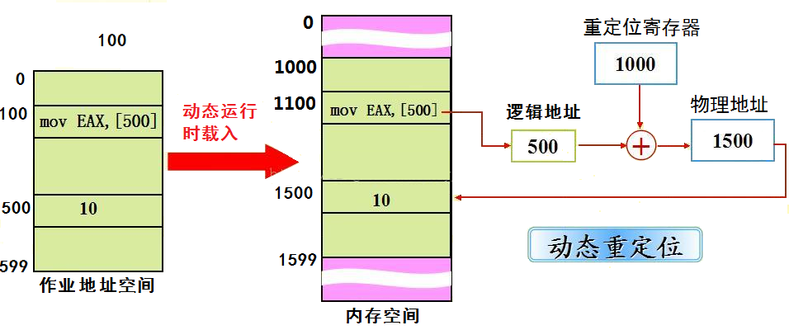

Slide 21
（3） Logical and Physical Address Space
Logical address – generated by the CPU; also referred to as virtual address
Physical address – address seen by the memory unit
Logical and physical addresses are the same in compile-time and load-time address-binding schemes;
logical (virtual) and physical addresses differ in execution-time address-binding scheme
Notes:
CPU 产生的地址通常被称为逻辑地址（logical address）。而物理地址（physical address）则是内存单元的地址，也就是被装入内存的内存地址寄存器（memory-address register）的地址。
逻辑地址空间的概念同物理地址空间相关联，它是内存管理的中心。

Slide 22
地址空间和存储空间
符号指令
数据说明
I/O说明
0
目标程序
装配
模块
0
x
1MB
名空间
地址空间
存储空间

Slide 23

Memory-Management Unit (MMU)
Hardware device that maps virtual to physical address to realize dynamic relocation.
Notes:
重定位寄存器（relocation register）即基址寄存器（base register）

Slide 24
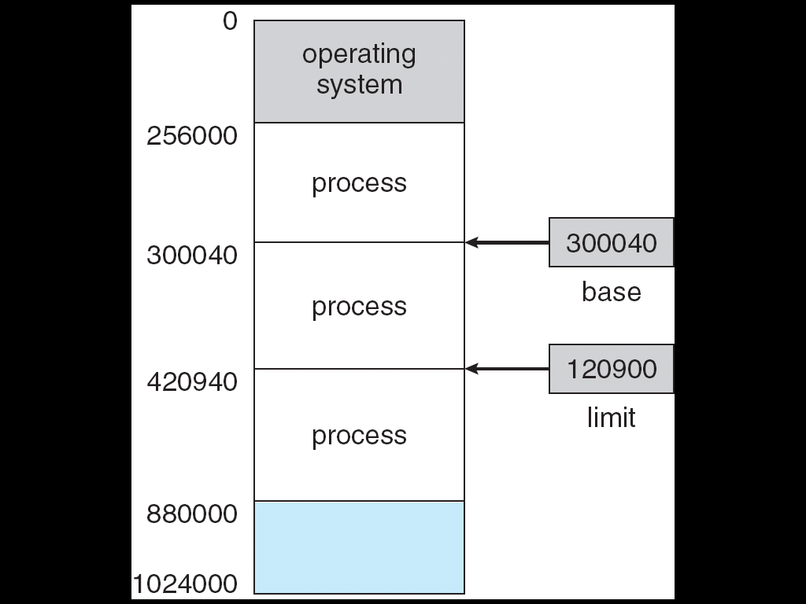
Base and Limit Registers
A pair of base and limit registers define the logical address space
  Base-----基址寄存器
  Limit ------界限寄存器

Slide 25

How address protection with base and limit registers

Slide 26
Dynamic Loading
Routine is loaded when it is called
Better memory-space utilization, unused routine is never loaded
Useful——when large amounts of code are needed to handle infrequently
No special support from the operating system ，through program design
Notes:
如果把进程的整个程序和数据装入内存，那么进程的大小要受到内存大小的限制。
为了获得更好的内存空间利用率；没有被使用的例程不被载入。所有子程序都以可重定位的形式保存在磁盘上，当一个子程序只有在调用时才被加载，可重定位的链接程序被用来加载所需的子程序。
当需要大量的代码来处理不经常发生的事情时是非常有用的。
不需要操作系统的特别支持，通过程序设计实现。操作系统可能会为程序员提供实现动态装入的库函数。

Slide 27
Dynamic Linking
Linking postponed until execution time
Small piece of code, stub, used to locate the appropriate memory-resident library routine
Operating system needed to check if routine is in processes’ memory address
Dynamic linking is particularly useful for libraries
  System also known as shared libraries
Notes:
动态链接直到执行时才进行链接。
利用动态链接，在映象中为每个库函数引用（library-routine reference）包含一个占位程序（stub）。
占位程序是一小段代码，它指明了怎样定位驻留在内存中的库函数或函数不在内存中时怎样装入库。占位程序执行时，它检查所需的函数（routine）是否已经在内存中。如果没有，就把函数装入内存。或者以另外一种方式，占位程序用函数地址取代自身并执行这个函数。这样，下一次到达这段代码时，可以直接执行库函数（library routine）而无需动态链接。利用这种机制，使用一个语言库的所有的程序只需要执行一份库代码拷贝。
动态链接通常需要操作系统的支持。如果内存中的进程受到保护，那么只有操作系统才能够检查所需的程序是否位于另一个进程的内存空间中；或者说只有操作系统才可以允许多个进程访问同样的内存地址空间。

Slide 28
Swapping
A process can be swapped temporarily out of memory to a backing store, and then brought back into memory for continued execution
Backing store – fast disk large enough to accommodate copies of all memory images for all users;
Roll out, roll in – swapping variant used for priority-based scheduling algorithms; lower-priority process is swapped out so higher-priority process can be loaded and executed
Notes:
一个进程可以暂时被交换到内存外的一个备份区，随后可以被换回内存继续执行。
备份区—是一个固定的足够大的可以容纳所有用户内存映像的拷贝；对于可以让这些内存映像直接存取。
滚入，滚出——交换用于基于优先级的算法，低优先级的进程被换出，这样高优先级的进程可以被装入和执行。
交换时间的主要部分是传输时间，总的传输时间直接同交换的内存的数量成比例。见教材p283示例交换时间的计算。
系统有一个就绪队列，它包括在备份存储或在内存中准备运行的所有进程。当CPU调度程序决定执行进程时，它调用调度程序。调度程序检查队列中的下一进程是否在内存中，如果不在就执行交换。

Slide 29
Swapping(Cont)
Major part of swap time is transfer time; total transfer time is directly proportional to the amount of memory swapped
Modified versions of swapping are found on many systems (i.e., UNIX, Linux, and Windows)
System maintains a ready queue of ready-to-run processes which have memory images on disk

Slide 30

Schematic View of Swapping

Slide 31
存储管理方案
连续分配方式
    单一连续存储管理
    分区存储管理
离散分配方式
虚拟存储器

Slide 32
2.Contiguous Allocation
Main memory usually into two partitions:
  Resident operating system, usually held in low memory with interrupt vector
  User processes then held in high memory
Notes:
主存通常被分为两部分 ：为操作系统保留的部分,通常与中断向量一道保存在内存低端 ；用户进程保存在内存高端 。或操作系统放在高端，用户程序放在低端。

Slide 33
Contiguous Allocation
Single contiguous section of memory
单一连续存储管理
Multiple-partition allocation
多分区存储管理

Slide 34
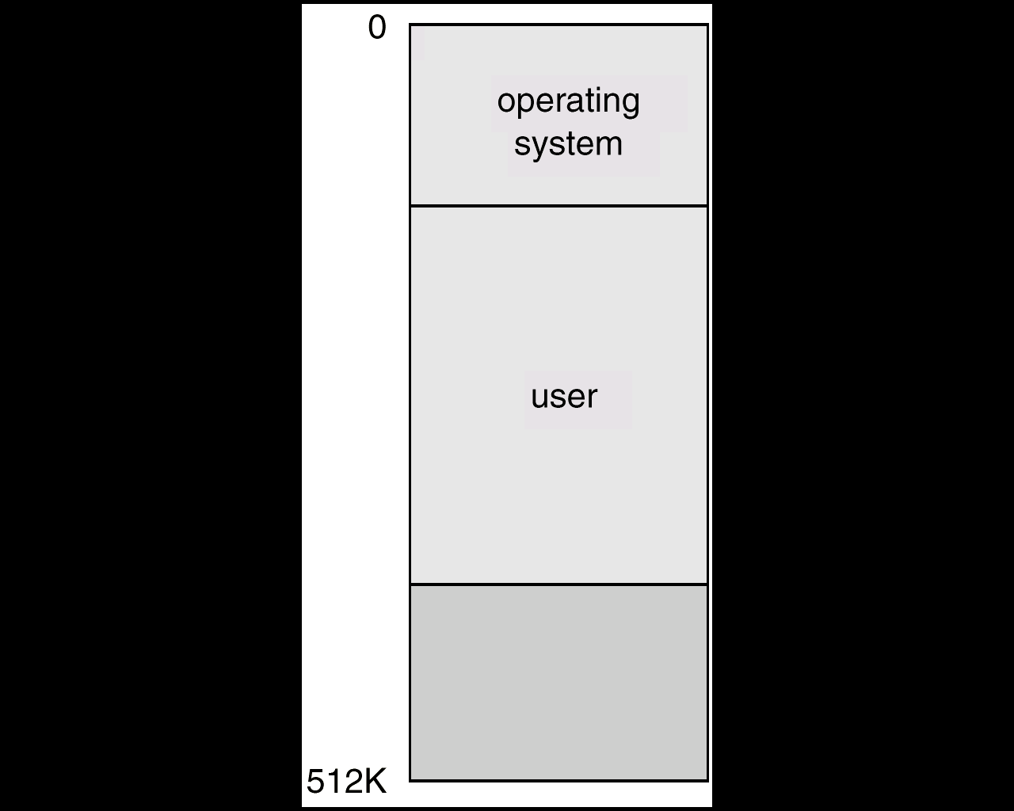
（1）Single contiguous section of memory
整个内存空间分成系统区和用户区，系统区给操作系统使用，用户区给用户使用。

Slide 35
Advantages and disadvantages
适用场合
最简单，适用于单用户、单任务的OS
优点
易于管理
缺点
对要求内存空间少的程序，造成内存浪费；程序全部装入，很少使用的程序部分也占用内存。

Slide 36
To early multiprogramming
No translation and protection
Use Loader/Linker: Adjust addresses while program loaded into memory
  Everything adjusted to memory location of program
  Translation done by a linker-loader
  Was pretty common in early days
OS
0xFFFFFFFF
Application 1
Application 2
0x00020000
0x00000000

Slide 37
Protected multiprogramming w/o. translation
Use two special registers: base and limit
  If user tries to access illegal address, cause an error
Context switch
  kernel loads new base/limit from PCB
  users are not allowed to change base/limit registers
0xFFFFFFFF
OS
Application 1
limit=0x10000
Application 2
base=0x20000
0x00020000
0x00000000

Slide 38
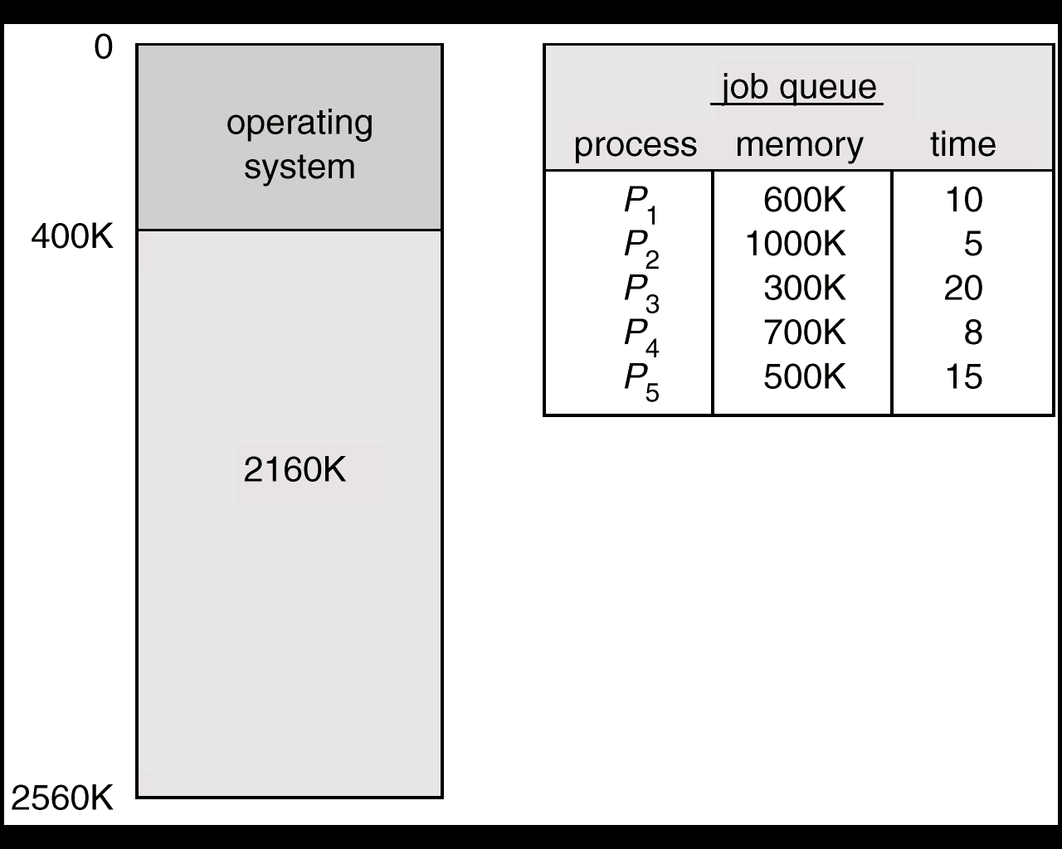
(2)Multiple-partition allocation
Multiple-partition allocation的提出
Example

Slide 39
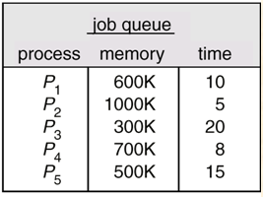
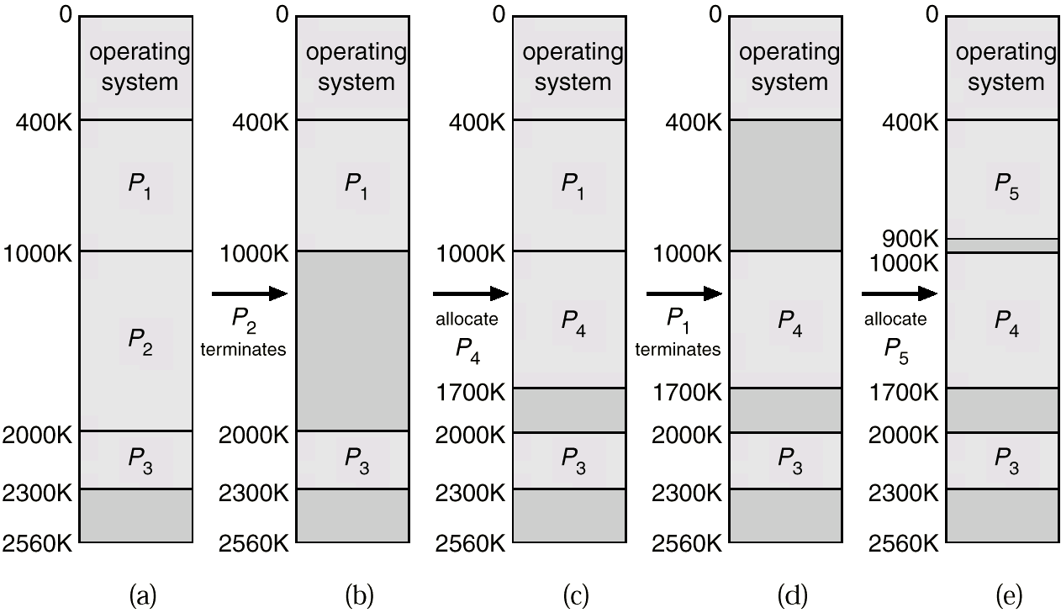
Example of Memory Allocation

Slide 40
(2)Multiple-partition allocation（Cont)
Hole – block of available memory; holes of various size are scattered throughout memory
When a process arrives, it is allocated memory from a hole large enough to accommodate it
Operating system maintains information about:
    a) allocated partitions
    b) free partitions (hole)
Notes:
分区（hole）—可用的内存块,不同大小的分区分布在整个内存中 ；
当一个进程到来的时候,它将从一个足够容纳它分区中分配内存 ；
操作系统包含以下信息 ：已分配的分区 ；未分配的分区

Slide 41
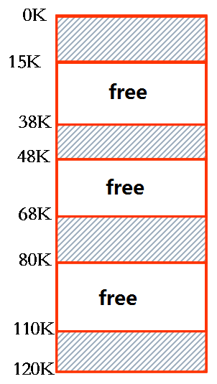
空闲区表
始址 | 长度 | 标志
15K | 23K | 未分配
48K | 20K | 未分配
80K | 30K | 未分配
 |  | 空
 |  | 空
已分配区表
始址 | 长度 | 标志
0K | 15K | J1
38K | 10K | J2
68K | 12K | J3
110K | 10K | J4
 |  | 空
 |  | 空

Slide 42
Multiple-partition allocation
固定分区
动态分区

Slide 43
(a) 固定分区
把内存分为若干个相等或不等的固定大小的分区
每个应用进程占用一个或几个分区
操作系统占用其中一个分区

Slide 44
（a)固定分区(Cont)
特点：适用于多道程序系统和分时系统
  支持多个程序并发执行
  难以进行内存分区的共享。
问题：可能存在内碎片和外碎片:
  内碎片:占用分区内未被利用的空间称内碎片
  外碎片:外碎片是占用分区之间难以利用的空闲分区（通常是小空闲分区）。

Slide 45
（a)固定分区(Cont)
分区大小相等
  适合于多个相同程序的并发执行（处理多个类型相同的对象）
分区大小不等
  多个小分区、适量的中等分区、少量的大分区。根据程序的大小，分配当前空闲的、适当大小的分区

Slide 46
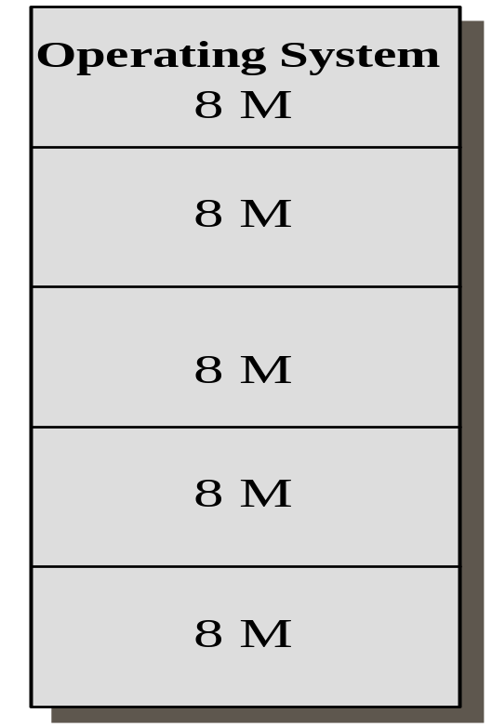
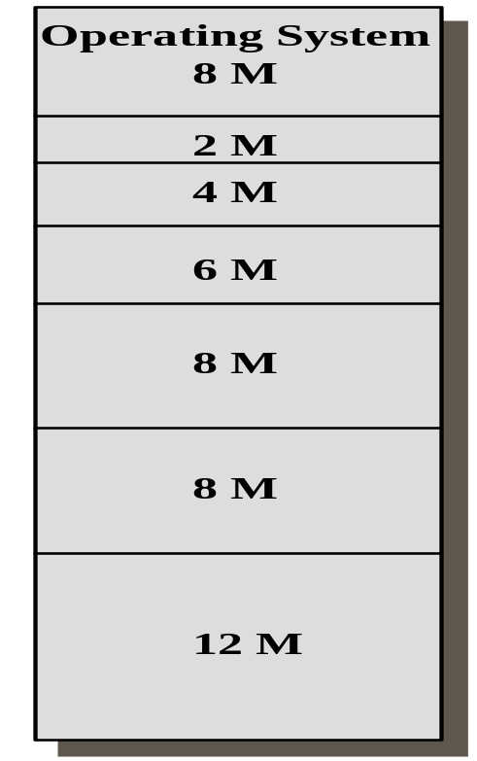
固定分区(大小相同)
固定分区(分区大小不等)

Slide 47
（a)固定分区(Cont)
优点
  固定分区比单一连续分配方法，内存利用率提高了
  可以支持多道程序
  实现简单
缺点
    作业必须预先能够估计自己要占用多大的内存空间
    内碎片造成浪费
    分区总数固定，限制了并发执行的程序数目。

Slide 48
(b) 动态分区
在装入程序时按其初始要求分配，或在其执行过程中通过系统调用进行分配或改变分区大小
优点
没有内碎片
缺点
有外碎片

Slide 49
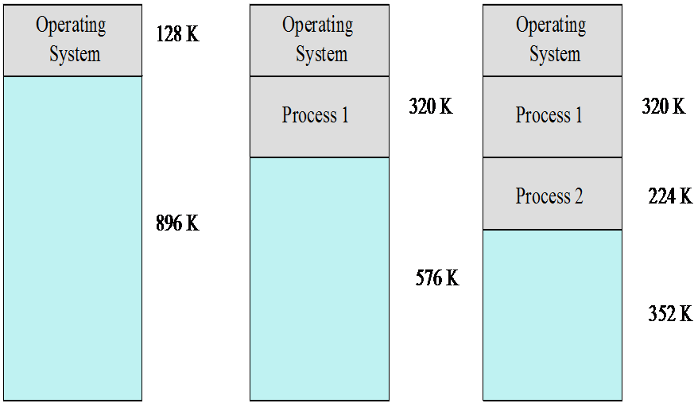

Slide 50
(b) 动态分区分配算法
寻找某个空闲分区，其大小需大于或等于程序的要求。
若是大于要求，则将该分区分割成两个分区，其中一个分区为要求的大小并标记为“占用”，而另一个分区为余下部分并标记为“空闲”。
分区的先后次序通常是从内存低端到高端。

Slide 51
(b)动态分区释放算法
需要将相邻的空闲分区合并成一个空闲分区。
合并条件的判断和合并时机的选择

Slide 52
(b)动态分区优点
实现了主存共享，有助于多道程序设计
可变式分区主存利用率比固定分区高些
使用的表格较少，占用存储容量相对较少，算法也相对简单。
实现存储保护的措施也比较简单。
多重分区分配方案能实现对子程序、数据段的共享。

Slide 53
(b)动态分区缺点
主存仍不能充分利用，除了采用紧凑技术外，都存在着严重碎片。
不能实现对主存扩充
和单一连续分配一样，要求一个作业执行前必须全部装入主存。

Slide 54
（3）常用分区分配算法
First-fit —— 最先适应算法
Cycling First Fit —— 循环最先适应算法
Best-fit —— 最佳适应算法
Worst-fit —— 最坏适应算法

Slide 55
（a) First-fit —— 最先适应算法
Allocate the first hole that is big enough.
算法思想：按分区先后次序，从头查找，找到符合要求的第一个分区。
算法实质：尽可能利用存储区低地址空闲区，尽量在高地址部分保存较大空闲区，以便有分配大空闲区要求时，容易得到满足。

Slide 56
（a) First-fit —— 最先适应算法
算法优点
  分配简单，合并相邻空闲区也比较容易
算法缺点
  查找总是从表首开始，前面空闲区往往被分割的很
  小时，满足分配要求的可能性较小，查找次数较多。
解决方法
针对这个问题，对最先适应法稍加改进，就有了循环最先适应法。

Slide 57
（b) Cycling First Fit
—— 循环最先适应算法
循环最先适应法：
按分区先后次序，从上次分配的分区起查找（到最后分区时再回到开头），找到符合要求的第一个分区
算法特点
  算法的分配和释放的时间性能较好，使空闲分区分布得更均匀，但较大空闲分区不易保留。

Slide 58
（c) Best-fit — 最佳适应算法
Best-fit （最佳适应） : Allocate the smallest hole that is big enough; must search entire list, unless ordered by size. Produces the smallest leftover hole. （搜索整个序列，找到适合条件的最小的分区进行分配。）
优点：较大的空闲分区可以被保留
缺点：空闲区是按大小而不是按地址顺序排列的 ，因此释放时，要在整个链表上搜索地址相邻的空闲区，合并后，又要插入到合适的位置。

Slide 59
（d）Worst-fit — 最差适应算法
Allocate the largest hole; must also search entire list. Produces the largest leftover hole.（搜索整个序列，寻找最大的分区进行分配。）
优点：分配时，只需查找一次，就可成功，分配算法很快
缺点：最后剩余分区会越来越小，无法运行大程序
First-fit and best-fit better than worst-fit in terms of speed and storage utilization

Slide 60
例1
空闲区表
最坏适应算法举例
始址 | 长度 | 标志
15K | 23K | 未分配
48K | 20K | 未分配
80K | 30K | 未分配
 |  | 空
 |  | 空
始址 | 长度 | 标志
15K | 23K | 未分配
48K | 20K | 未分配
98K | 12K | 未分配
 |  | 空
 |  | 空
0K
0K
15K
15K
38K
38K
48K
48K
已分配区表
68K
68K
始址 | 长度 | 标志
0K | 15K | J1
38K | 10K | J2
68K | 12K | J3
110K | 10K | J4
 |  | 空
 |  | 空
始址 | 长度 | 标志
0K | 15K | J1
38K | 10K | J2
68K | 12K | J3
110K | 10K | J4
80K | 5K | J5
85K | 13K | J6
80K
80K
85K
98K
110K
110K
120K
120K

Slide 61
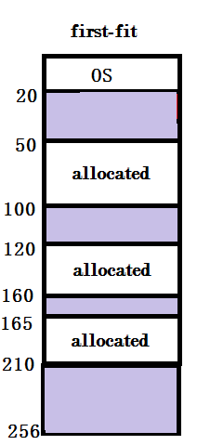
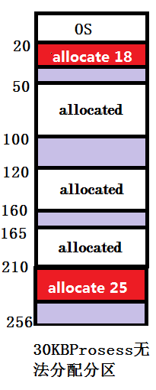
例2
M（KB）: M1（30）,M2（20），M3（5），M4（46）
P （KB） : P1(18K),P2(25K),P3(30)
方法：First-fit

Slide 62
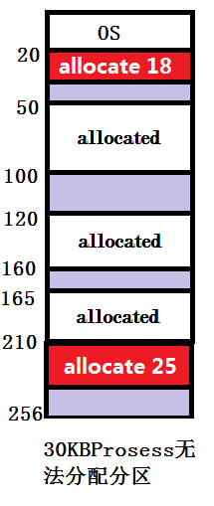
例2
M（KB）: M1（30）,M2（20），M3（5），M4（46）
P （KB） : P1(18K),P2(25K),P3(30)
Cont
方法： Cycling First Fit

Slide 63
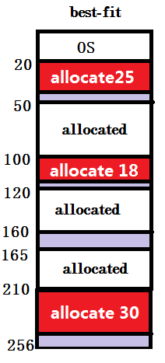
例2
M（KB）: M1（30）,M2（20），M3（5），M4（46）
P （KB） : P1(18K),P2(25K),P3(30)
Cont
方法：Best-fit

Slide 64
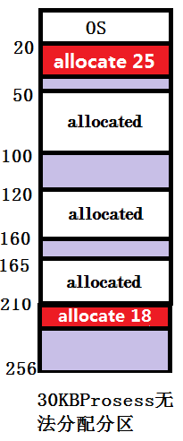
例2
M（KB）: M1（30）,M2（20），M3（5），M4（46）
P （KB） : P1(18K),P2(25K),P3(30)
Cont
方法： Worst-fit
最佳适应法对这个作业序列是合适的，而其它方法对该作业序列是不合适的。

Slide 65
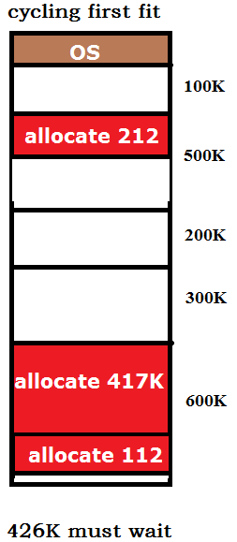
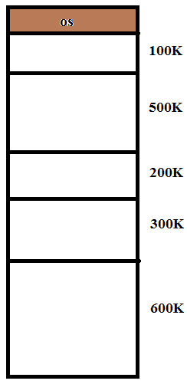
例3
M（KB）: M1（100）,M2（500），M3（200），M4（300），M5（600）
P （KB） : P1(212K),P2(417K),P3（112）, P4（426）
Cont
方法： Cycling First Fit

Slide 66
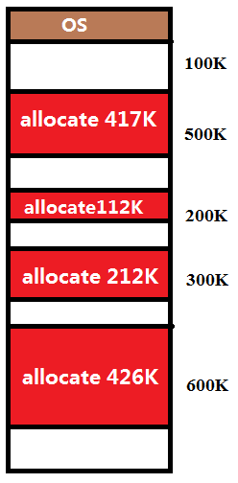
例3
M（KB）: M1（100）,M2（500），M3（200），M4（300）
P （KB） : P1(212K),P2(417K),P3（112）, P4（426）
Cont
方法：Best-fit

Slide 67
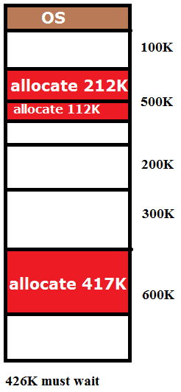
例3
M（KB）: M1（100）,M2（500），M3（200），M4（300）
P （KB） : P1(212K),P2(417K),P3（112）, P4（426）
Cont
方法：First-fit

Slide 68
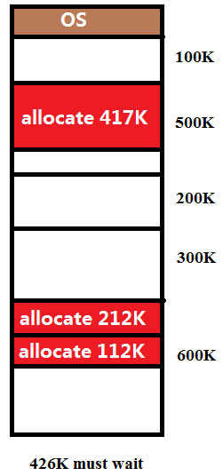
例3
M（KB）: M1（100）,M2（500），M3（200），M4（300）
P （KB） : P1(212K),P2(417K),P3（112）, P4（426）
Cont
方法： Worst-fit

Slide 69
（4）分区算法中存在的问题
碎片问题
分区保护

Slide 70
(a)Problem: Fragmentation 碎片问题
External Fragmentation（外碎片）–––整个内存空间分配后产生的,但它不是连续的
Internal Fragmentation （内碎片） –––内部块内分配后剩余的内部碎片

Slide 71
Problem: Fragmentation （Cont）
经过一段时间分配、回收，内存中存在很多很小空闲块。
它们每一个都很小，不足以满足分配要求；但其总和满足分配要求。
这些空闲块被称为碎片，碎片造成存储资源浪费
解决方法——紧凑技术：通过在内存移动程序，将所有小的空闲区域合并为大的空闲区域
存在问题：系统开销大, 从而，引出了离散分配方式

Slide 72
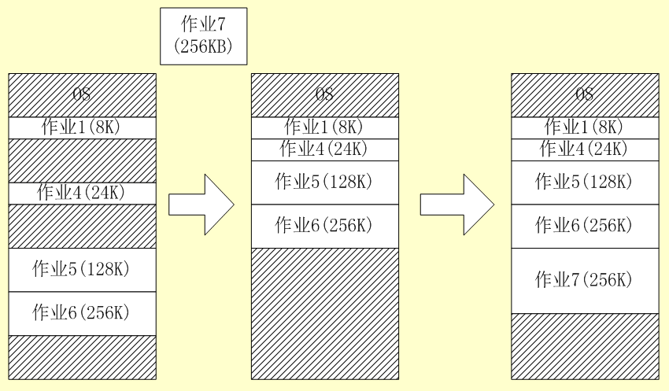
解决方法——紧凑技术

Slide 73
(b)分区保护问题
界限寄存器
  定位寄存器和界限寄存器
  访问内存时，先利用定位寄存器将有效地址转换为物理地址，再将物理地址和界限寄存器比较
  上下限寄存器
保护键
  在程序状态字中则设置相应的保护键开关字段,对不同的进程赋予不同的开关代码

Slide 74
3.内存扩充
问题：
  一个作业的程序地址空间大于内存可使用空间时，该作业就不能装入运行
  当并发运行作业的程序地址空间总和大于内存可用空间时，多道程序设计实现就会碰到非常大的困难
内存扩充
借助大容量辅存在逻辑上实现内存扩充，来解决内存容量不足的问题

Slide 75
3.内存扩充（Cont）
主要策略：
  覆盖技术
  交换技术

Slide 76
3.内存扩充（Cont）——覆盖技术
定义：把一个程序分为一系列功能相对独立的程序单元（称为覆盖），让执行时并不要求同时装入内存的覆盖组成一组（称为覆盖段），共享同一个存储区域，这种内存扩充就是覆盖。

Slide 77
3.内存扩充（Cont）——覆盖技术
引入目的：在较小可用内存中运行较大的程序。常用于多道程序系统，与分区存储管理配合使用
基本原理：一个程序的几个代码段或数据段，按照时间先后来占用公共的内存空间
  将程序的必要部分代码和数据常驻内存；
  可选部分在其他程序模块中实现，平时存放在外存中（覆盖文件），需要用到时才装入到内存；
  不存在调用关系的模块不必同时装入到内存，可相互覆盖。

Slide 78
3.内存扩充（Cont）——覆盖技术
引入缺点：
  编程时必须划分程序模块和确定程序模块之间的覆盖关系，增加编程复杂度。
  从外存装入覆盖文件，以时间延长来换取空间节省。
实现：
  函数库（操作系统对覆盖不得知），或操作系统支持

Slide 79
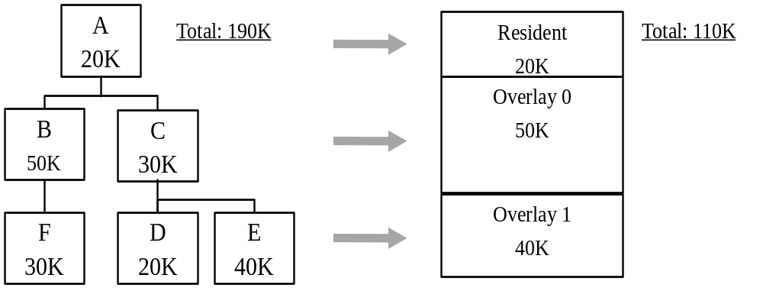
注：另一种覆盖方法：(100K)
  A(20K)占一个分区：20K；
  B(50K)、D(20K)和E(40K)共用一个分区：50K；
  F(30K)和C(30K)共用一个分区：30K；

Slide 80
3.内存扩充（Cont）——交换技术
基本原理：把内存中暂时不能运行或暂不能用的程序和数据，调出到外存上，以便空出足够内存空间给其它进程或程序使用
引入目的：
  整体交换：也称为进程交换，交换是以整个进程为单位，目的是解决内存紧张问题，进一步提高内存利用率
  部分交换：也称为页面交换、分段交换，是分页、分段交换的基础，目的是为了支持虚拟存储系统

Slide 81
3.内存扩充（Cont）——交换技术
优点：增加并发运行的程序数目，并给用户提供适当的响应时间；编写程序时不影响程序结构
缺点：
  换入和换出的控制增加处理机开销
  程序整个地址空间都进行传送

Slide 82

Schematic View of Swapping

Slide 83
覆盖技术与交换技术的区别
覆盖技术要求程序员必须把一个程序划分成不同的程序段，并规定好它们的执行和覆盖顺序，操作系统根据程序员提供的覆盖结构来完成程序段之间的覆盖
交换技术不要求用户给出程序段之间的逻辑覆盖结构
覆盖主要在同一个作业或同一个进程内进行；
交换主要是在进程或作业之间进行。

Slide 84
覆盖技术与交换技术的区别（Cont）
覆盖只能覆盖那些与覆盖程序段无关的程序段
覆盖技术主要用在早期的操作系统中
交换技术被广泛用于小型分时系统中，交换技术的发展导致了虚存技术的出现

Slide 85
4.Discrete Memory Allocation
Paging页式存储管理
Segmentation 段式存储管理
Segmentation with Paging 段页式存储管理

Slide 86

3.Paging
用户空间划分
  把用户程序按逻辑页划分成大小相等的部分，称为页（虚页）。从0开始编制页号，页内地址是相对于0编址。
  用户空间划分是由系统自动完成的，对用户是透明的。一般，页大小为2的整数次幂，因此，地址的高位部分为页号，低位部分为页内地址
页号 页内地址

Slide 87
（1）页式存储管理基本原理（Cont)
31
12
11
0
page number
page offset
p
d
m - n
n
相对地址0~4095
编号0~1048575

Slide 88
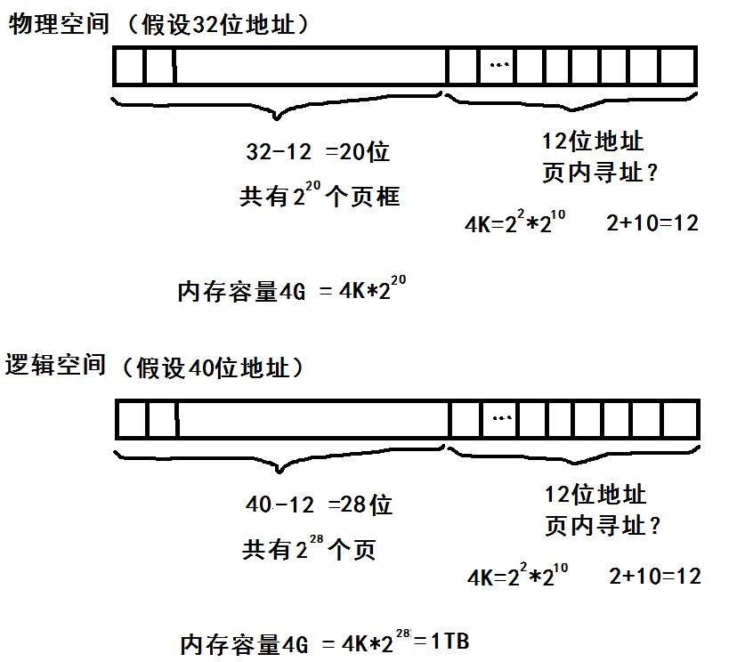
实例
32位物理地址的计算机系统，采用页式存储管理 ，如果一个页的大小为4K ，按字节编址

Slide 89
（1）页式存储管理基本原理（Cont)
内存空间划分
  按页的大小划分为大小相等的区域，称为内存块（物理页面，页框frame、实页）
内存分配
  以页为单位进行分配，并按作业的页数多少来分配。逻辑上相邻的页，物理上不一定相邻。

Slide 90
页式存储管理
存储管理
  进程页表
  系统为每个进程建立一个页表
  页表放在内存
  页表给出逻辑页号和具体内存块号相应的关系
  页表属于进程的现场信息。

Slide 91
Memory management unit (MMU)
Hardware device that maps virtual to physical address
The user program deals with logical addresses; it never sees the real physical addresses

Slide 92

Paging Hardware (MMU)

Slide 93

Paging Model of Logical and Physical Memory

Slide 94

Paging Example
32-byte memory and 4-byte pages

Slide 95
Paging: Multiprogramming w/ translation
data 2
code
stack 1
code
data
heap 1
data
heap
code 1
heap
stack
stack 2
stack
virtual address space
data 1
virtual address space
heap 2
translation map 1
code 2
translation map 2
os code
os data
os heap/stack
physical address space

Slide 96

Free Frames
Before allocation
After allocation

Slide 97
Implementation of Page Table
Page table is kept in main memory
Page-table base register (PTBR) points to the page table（页表基址寄存器）
Page-table length register (PRLR) indicates size of the page table（页表长度寄存器）
In this scheme every data/instruction access requires two memory accesses. One for the page table and one for the data/instruction.（访存两次）

Slide 98
Implementation of Page Table（Cont)
The two memory access problem can be solved by the use of a special fast-lookup hardware cache called associative memory or translation look-aside buffers (TLBs)（TLB也称快表）
Some TLBs store address-space identifiers (ASIDs) in each TLB entry – uniquely identifies each process to provide address-space protection for that process

Slide 99
Associative Memory
Associative memory – parallel search
Address translation (p, d)
  If p is in associative register, get frame # out
  Otherwise get frame # from page table in memory
Page #
Frame #

Slide 100

Paging Hardware With TLB

Slide 101
Effective Access Time
Associative Lookup = ε time unit
Assume memory cycle time is 1 microsecond
Hit ratio – percentage of times that a page number is found in the associative registers; ratio related to number of associative registers
Hit ratio = α
Effective Access Time (EAT)
EAT = (1 + ε) α + (2 + ε)(1 – α)
= 2 + ε – α
Notes:
P294计算示例。

Slide 102
Effective Access Time
Example:
  Hit ratio = 80%
  Take 20ns to access TLB
  Take 100ns to access page table or memory
  Then
  EAT = (20+100)x0.8 + (20+100+100)x0.2 = 140ns
  If Hit ration=98%
  EAT = (20+100)x0.98 + (20+100+100)x0.0.02 = 122ns

Slide 103
Memory Protection
Memory protection implemented by associating protection bit with each frame
Valid-invalid bit（ Valid-invalid 位）attached to each entry in the page table:
  “valid” indicates that the associated page is in the process’ logical address space, and is thus a legal page
  “invalid” indicates that the page is not in the process’ logical address space
Notes:
分页环境下的内存保护由关联到每个帧的保护位完成。这些位通常保存在页表中。一个位可以定义一个页是读写还是只读属性。可以检查保护位来确定有没有对一个只读页进行写操作。对只读页的写操作将产生到操作系统的硬件自陷（或内存保护错误）。
通常页表的每项还附属一个位：有效－无效位。

Slide 104

Valid (v) or Invalid (i) Bit In A Page Table

Slide 105
Shared Pages
Shared code
  One copy of read-only (reentrant) code shared among processes (i.e., text editors, compilers, window systems).
  Shared code must appear in same location in the logical address space of all processes

Slide 106
Shared Pages(Cont’)
Private code and data
  Each process keeps a separate copy of the code and data
  The pages for the private code and data can appear anywhere in the logical address space

Slide 107
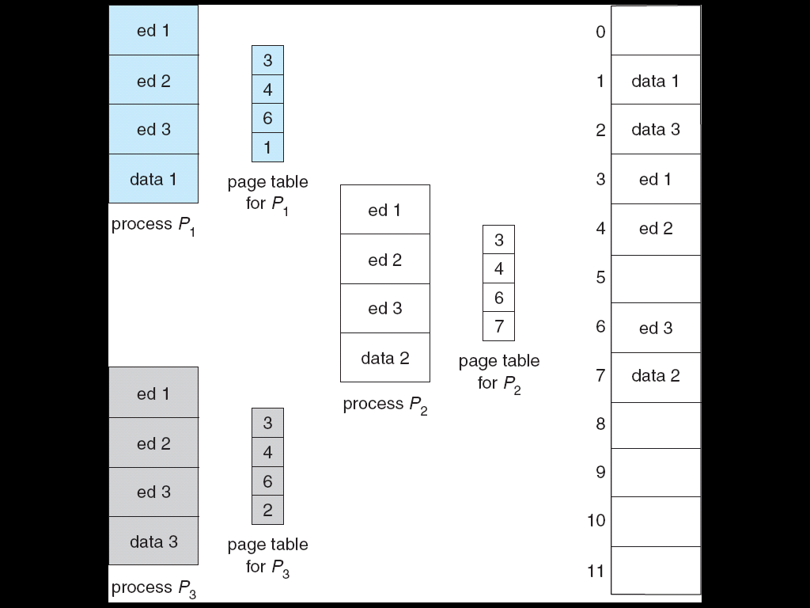
Shared Pages Example

Slide 108
Structure of the Page Table
Hierarchical Paging
Hashed Page Tables
Inverted Page Tables

Slide 109
Hierarchical Page Tables
Break up the logical address space into multiple page tables(分多个层次）
A simple technique is a two-level page table

Slide 110

Two-Level Page-Table Scheme

Slide 111
Two-Level Paging Example
A logical address (on 32-bit machine with 1K page size) is divided into:
  a page number consisting of 22 bits
  a page offset consisting of 10 bits
Since the page table is paged, the page number is further divided into （22=12+10）
  a 12-bit page number
  a 10-bit page offset
Thus, a logical address is as follows:
where p_{i} is an index into the outer page table（外页表）, and p₂ is the displacement within the page of the outer page table
page number
page offset
p_{i}
p₂
d
12
10
10

Slide 112

Address-Translation Scheme

Slide 113


Three-level Paging Scheme

Slide 114
Hashed Page Tables
Common in address spaces > 32 bits
The virtual page number is hashed into a page table. This page table contains a chain of elements hashing to the same location.
Virtual page numbers are compared in this chain searching for a match. If a match is found, the corresponding physical frame is extracted.

Slide 115

Hashed Page Table
Page number
Frame number

Slide 116

Inverted Page Table Architecture

Slide 117
反向页表---inverted page table
与正向页表不同，它不需要容纳目前所有虚实的映射
正向页表每个页表可能有很多项，可能消耗大量物理内存
反向页表----- 每个页框对应一个页表项，不是虚地址空间中的每个虚页对应一个页表项
每个条目保存页框对应的虚拟地址，和该页对应的进程

Slide 118
Inverted Page Table
One entry for each real page of memory
Entry consists of the virtual address of the page stored in that real memory location, with information about the process that owns that page
Decreases memory needed to store each page table, but increases time needed to search the table when a page reference occurs
Use hash table to limit the search to one — or at most a few — page-table entries
Notes:
为了改善性能，应该在访问hash表前先访问TLB

Slide 119
page table （页表）占用大量内存（例如，分页大小为4K，264/4K约为252，假设表中每项为8byte，则需32768TB）
措施：反转分页表
反转分页表：每一项对应一个物理帧（Frame)，通过查找整个表，得到虚拟地址对应的物理帧。
涉及到整个表的内容查找，所以速度较慢 。解决方案：使用哈希表（hash table）缩小查找范围。

Slide 120
页式存储管理
优点
  解决了碎片问题
  便于管理
缺点
  不易实现程序共享
  不便于动态连接

Slide 121
（2） Segmentation 段式存储管理
Memory-management scheme that supports user view of memory
A program is a collection of segments. A segment is a logical unit such as:
main program,
procedure,
function,
method,
object,
local variables, global variables,
common block,
stack,
symbol table, arrays

Slide 122
段式存储管理
引入目的
主要是为了满足用户再编程和使用上的多方面要求。
  方便编程
  信息共享
  信息保护
  动态增长
  动态链接

Slide 123

User’s View of a Program

Slide 124
Logical View of Segmentation
1
4
1
2
3
2
4
3
user space
physical memory space

Slide 125
空间划分
用户空间划分
  按程序自身的逻辑关系划分为若干个程序段，每个程序段都有一个段名，且有一个段号。段号从0开始，每一段也从0开始编址，段内地址是连续的
段号 段内地址

Slide 126
空间划分
内存空间划分：
  内存空间被动态的划分为若干个长度不相同的区域，这些区域被称为物理段，每个物理段由起始地址和长度确定。
  以段为单位分配内存，每一个段在内存中占据连续空间（内存随机分割，需要多少分配多少），各段之间可以不连续存放

Slide 127
Segmentation Architecture
Segment table（段表） – maps two-dimensional user-defined address to one-dimensional physical addresses; each table entry has:
  base – contains the starting physical address where the segments reside in memory
  limit – specifies the length of the segment

Slide 128
Segmentation Architecture
Segment-table base register (STBR) points to the segment table’s location in memory
Segment-table length register (STLR) indicates number of segments used by a program;
segment number s is legal if s < STLR

Slide 129

Segmentation Hardware

Slide 130
段式存储管理
进程段表
记录了段号，段的首（地）址和长度之间的关系。 每一个程序设置一个段表，放在内存，属于进程的现场信息
段号
段首址
段长度
0
58K
20K
1
100K
110K
2
260K
140K

Slide 131
段式存储管理
系统段表
系统内所有占用段
空闲段表
记录空闲段起始地址和长度，可以结合到系统段表中
内存分配算法
首先适配；最佳适配；最坏适配

Slide 132
段式存储管理
硬件支持
  系统设置一对寄存器
    段表始址寄存器
    保存正在运行进程的段表始址
    段表长度寄存器
    用于保存正在运行进程的段表长度
  联想存储器
保存正在运行进程的段表的子集，快表项目：段号；段始址；段长度；标识（状态）位；访问位（淘汰位）

Slide 133
相联存储器
相联存储器：
  为了提高存取速度，通常都设置一个专用的高速存储器（Cache)，用来存放页表（或段表）的一部分，这种高速存储器称为相联存储器
  存放在相联存储器中的页表（或段表）称快表。
  相联存储器的存取时间是小于主存的，但造价高，故一般都是小容量的

Slide 134


Slide 135

Example of Segmentation

Slide 136
Segmentation Architecture (Cont.)
Protection
  With each entry in segment table associate:
    validation bit = 0 ⇒ illegal segment
    read/write/execute privileges
Protection bits associated with segments; code sharing occurs at segment level
Since segments vary in length, memory allocation is a dynamic storage-allocation problem
External Fragmentation--Compaction

Slide 137
Issues of simple segmentation
Fragmentation problem
  Not every process is the same size
  Over time, memory space becomes fragmented
Hard to do inter-process sharing
  Want to share code segments when possible
  Want to share memory between processes
  Helped by providing multiple segments per process
Need enough physical memory for every process

Slide 138
Segmentation
优点：
  便于动态申请内存
  管理和使用统一化
  便于共享
  便于动态链接
缺点
  产生碎片

Slide 139
比较
分页是考虑系统管理需要，分段是考虑用户应用需要。
页大小是系统固定的，而段大小则通常不固定
逻辑地址表示：
  分页是一维的，各个模块在链接时必须组织成同一个地址空间
  分段是二维的，各个模块在链接时可以每个段组织成一个地址空间
通常段比页大，因而段表比页表短，可以缩短
查找时间，提高访问速度。

Slide 140
（3） Segmentation with Paging
—段页式存储管理
产生背景
  结合了二者优点
  克服了二者的缺点

Slide 141
页式优缺点
将主存物理空间中划分出来的等长的固定区域。
分页方式的优点：
是页长固定，因而便于构造页表、易于管理，且不存在外碎片。
分页方式缺点：页长与程序的逻辑大小不相关。

Slide 142
段式
将用户程序地址空间分成若干个大小不等的段
每段可以定义一组相对完整的逻辑信息。
存储分配时，以段为单位，段与段在内存中可以不相邻接，也实现了离散分配。

Slide 143
段式优点
而分段通常对程序员而言是可见的，因而分段为组织程序和数据提供了方便。
段的逻辑独立性使其易于编译、管理、修改和保护，也便于多道程序共享
段长可以根据需要动态改变，允许自由调度，以便有效利用主存空间
方便编程，分段共享，分段保护，动态链接，动态增长

Slide 144
段式缺点
主存空间分配比较复杂，容易在段间留下许多碎片，造成存储空间利用率降低
由于段长不一定是2的整数次幂，地址变换用加法操作通过段起址与段内地址的求和运算得到物理地址。
段式存储管理比页式存储管理方式需要更多的硬件支持。

Slide 145
段页式存储管理
基本思想
  用户程序按段式划分
  内存页式存储管理方案
  内存分配
  以页为单位进行分配
段号
段内地址
页号
页内地址

Slide 146
段页式存储管理
存储管理
  段表
  记录每一段的页表始址和页表长度
  页表
  记录了逻辑页号与内存块号的对应关系（每一段有一个，一个程序可能有多个页表）
  空块管理同页式管理
  分配同页式管理

Slide 147
段页式存储管理
硬件支持
段表始址寄存器
  段表长度寄存器
  相联存储器（快表）

Slide 148

MULTICS Address Translation Scheme

Slide 149
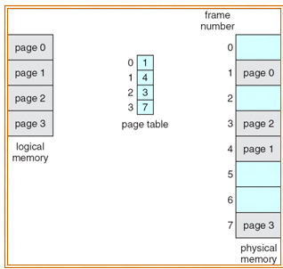
三种离散内存管理方式的比较—页式
用户程序空间；按逻辑页划分成大小相等的部分，称为页（虚页）
内存空间划分 ：按页的大小划分为大小相等的区域，称为内存块（物理页面，页框frame、实页）
优点
  解决了碎片问题
  便于管理
缺点
  不易实现程序共享
  不便于动态连接

Slide 150
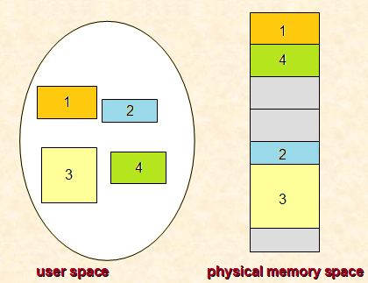
三种离散内存管理方式的比较—段式
用户程序空间；按程序自身的逻辑关系划分为若干个程序段，每个程序段都有一个段名，且有一个段号
内存空间划分 ：内存空间被动态的划分为若干个长度不相同的区域，这些区域被称为物理段
优点：
  便于动态申请内存
  管理和使用统一化
  便于共享
  便于动态链接
缺点: 产生碎片

Slide 151
三种离散内存管理方式的比较—段页式
用户程序空间；用户程序按段式划分
内存空间划分：页式存储管理方案，以页为单位进行分配
优点：
  分段为组织程序和数据提供了方便
  方便编程、分段共享、分段保护和动态链接
  有利于段的动态变化的长度
  同一段的各个页在内存不一定连续存放，因此克服了外碎片
  克服了页表过长查找慢的问题

Slide 152
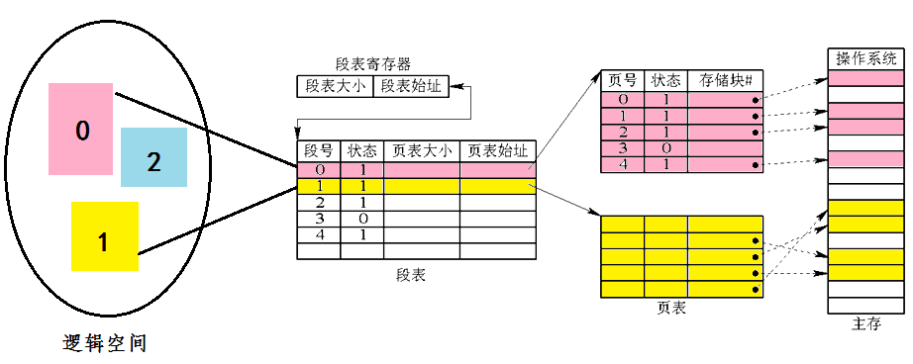
三种离散内存管理方式的比较—段页式（续）

Slide 153
Example: The Intel Pentium
Supports both segmentation and segmentation with paging
CPU generates logical address
  Given to segmentation unit
    Which produces linear addresses
  Linear address given to paging unit
    Which generates physical address in main memory
    Paging units form equivalent of MMU

Slide 154
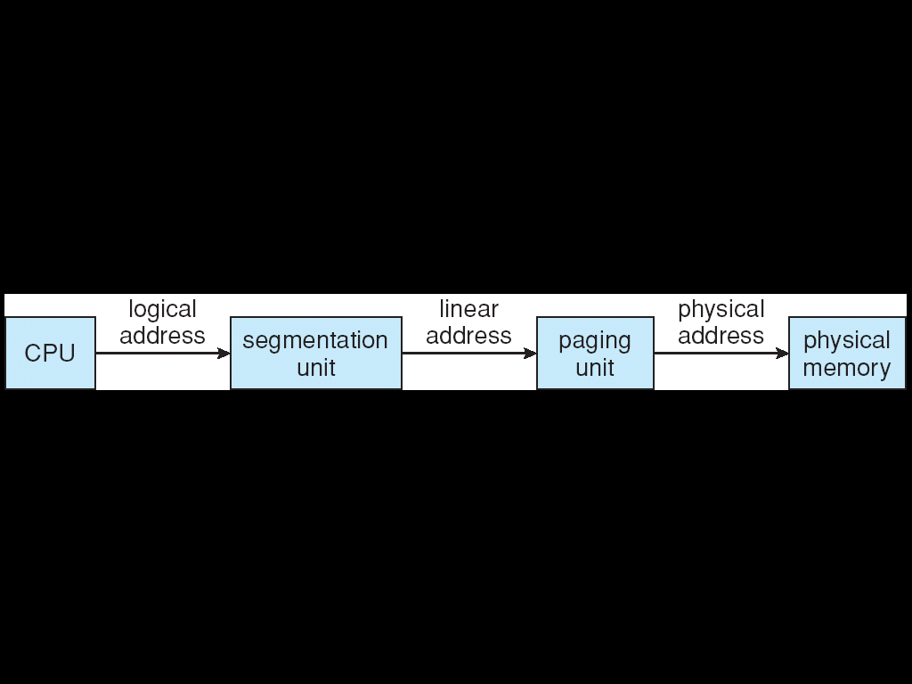

Logical to Physical Address Translation in Pentium

Slide 155

Intel Pentium Segmentation

Slide 156
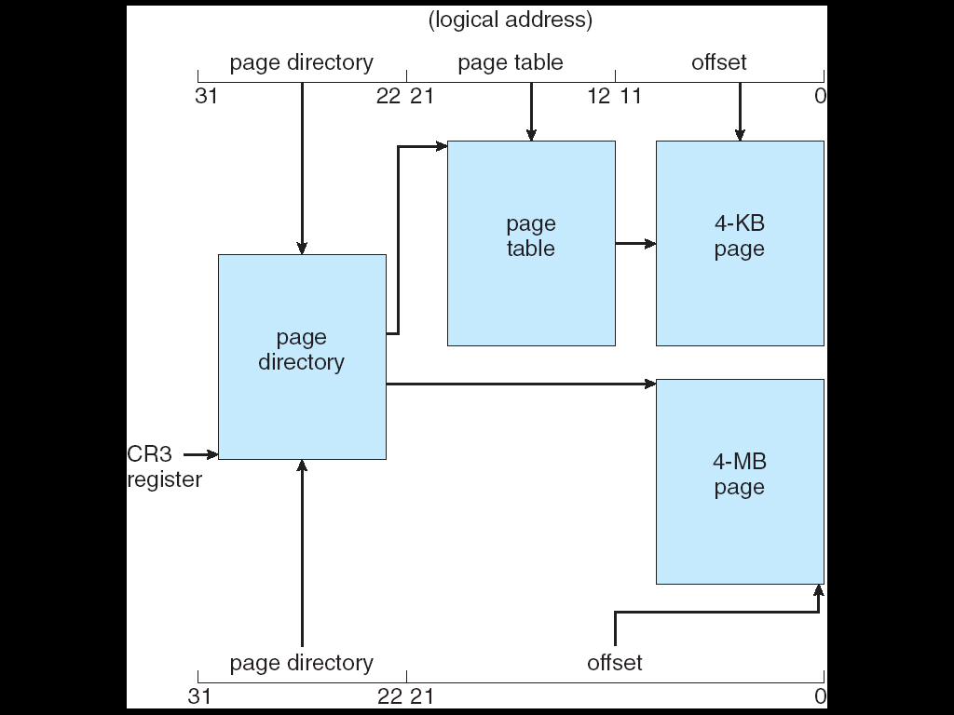
Pentium Paging Architecture

Slide 157

Segmentation with Paging – Intel 386

Slide 158
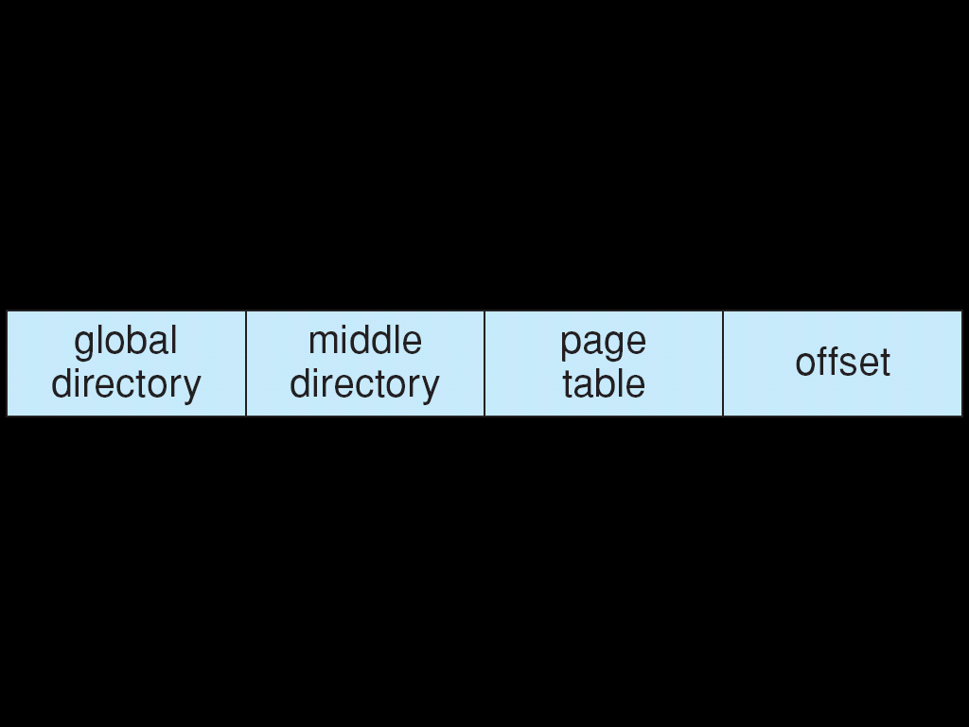
Linear Address in Linux
Broken into four parts:

Slide 159
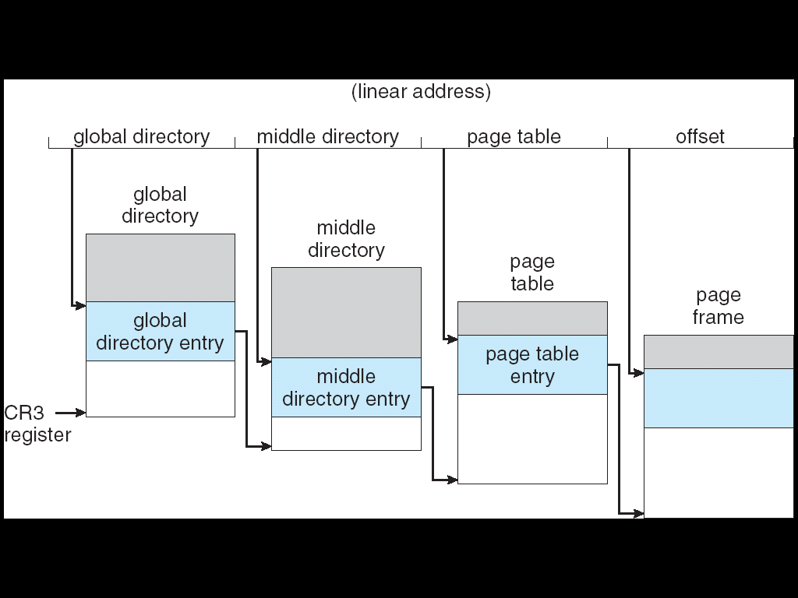
Three-level Paging in Linux

Slide 160
Oracle SPARC Solaris
Consider modern, 64-bit operating system example with tightly integrated HW
  Goals are efficiency, low overhead
Based on hashing, but more complex
Two hash tables
  One kernel and one for all user processes
  Each maps memory addresses from virtual to physical memory
  Each entry represents a contiguous area of mapped virtual memory,
    More efficient than having a separate hash-table entry for each page
  Each entry has base address and span (indicating the number of pages the entry represents)

Slide 161
Oracle SPARC Solaris (Cont.)
TLB holds translation table entries (TTEs) for fast hardware lookups
  A cache of TTEs reside in a translation storage buffer (TSB)
    Includes an entry per recently accessed page
Virtual address reference causes TLB search
  If miss, hardware walks the in-memory TSB looking for the TTE corresponding to the address
    If match found, the CPU copies the TSB entry into the TLB and translation completes
    If no match found, kernel interrupted to search the hash table
      The kernel then creates a TTE from the appropriate hash table and stores it in the TSB, Interrupt handler returns control to the MMU, which completes the address translation.

Slide 162
Example: The Intel 32 and 64-bit Architectures
Dominant industry chips
Pentium CPUs are 32-bit and called IA-32 architecture
Current Intel CPUs are 64-bit and called IA-64 architecture
Many variations in the chips, cover the main ideas here

Slide 163
Example: The Intel IA-32 Architecture
Supports both segmentation and segmentation with paging
  Each segment can be 4 GB
  Up to 16 K segments per process
  Divided into two partitions
    First partition of up to 8 K segments are private to process (kept in local descriptor table (LDT))
    Second partition of up to 8K segments shared among all processes (kept in global descriptor table (GDT))

Slide 164

Example: The Intel IA-32 Architecture (Cont.)
CPU generates logical address
  Selector given to segmentation unit
    Which produces linear addresses
  Linear address given to paging unit
    Which generates physical address in main memory
    Paging units form equivalent of MMU
    Pages sizes can be 4 KB or 4 MB

Slide 165

Logical to Physical Address Translation in IA-32

Slide 166
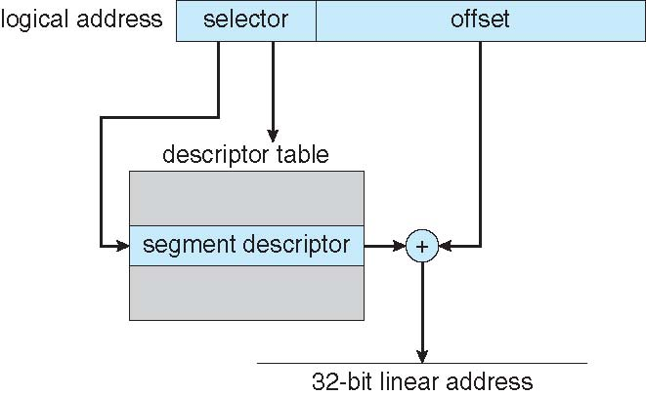
Intel IA-32 Segmentation

Slide 167

Intel IA-32 Paging Architecture

Slide 168
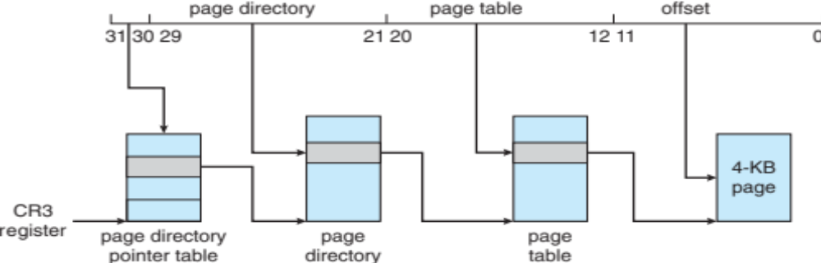
Intel IA-32 Page Address Extensions
32-bit address limits led Intel to create page address extension (PAE), allowing 32-bit apps access to more than 4GB of memory space
  Paging went to a 3-level scheme
  Top two bits refer to a page directory pointer table
  Page-directory and page-table entries moved to 64-bits in size
  Net effect is increasing address space to 36 bits – 64GB of physical memory

Slide 169
Intel x86-64
Current generation Intel x86 architecture
64 bits is ginormous (> 16 exabytes)
In practice only implement 48 bit addressing
  Page sizes of 4 KB, 2 MB, 1 GB
  Four levels of paging hierarchy
Can also use PAE so virtual addresses are 48 bits and physical addresses are 52 bits

Slide 170
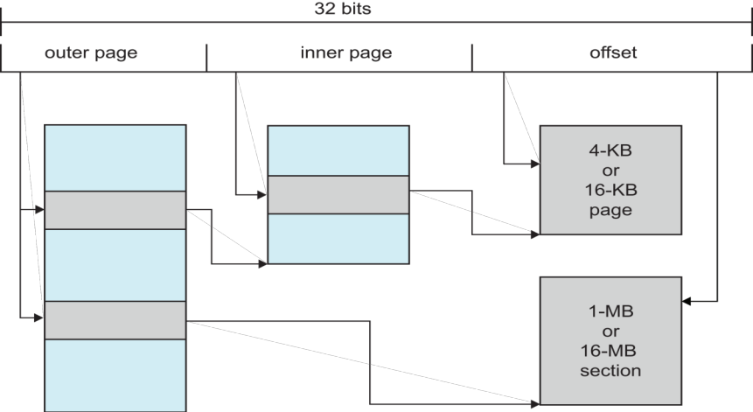
Example: ARM Architecture
Dominant mobile platform chip (Apple iOS and Google Android devices for example)
Modern, energy efficient, 32-bit CPU
4 KB and 16 KB pages
1 MB and 16 MB pages (termed sections)
One-level paging for sections, two-level for smaller pages
Two levels of TLBs
  Outer level has two micro TLBs (one data, one instruction)
  Inner is single main TLB
  First inner is checked, on miss outers are checked, and on miss page table walk performed by CPU

Slide 171
Terms
external fragment: 外部碎片
internal fragment: 内部碎片
compaction: 压缩、紧凑
first/best/worst-fit: 最先/最优/最差适应
paging: 分页
page table: 页表
inverted page table: 反向页表
hashed page table: 散列/哈希页表
associative memory: 相联/关联存储器
Translation look-aside buffer (TLB): 快表/旁路转换缓存
Effective access time: 有效存取(访问)时间
binding: 联编/绑定
translation: 翻译
protection: 保护
main memory: 主存/内存
base register: 基地址寄存器
limit register: 限长地址寄存器
relocation register: 重定位寄存器
Memory management unit (MMU): 内存管理单元
overlay: 覆盖
swap: 交换
segmentation: 分段
segment: 段
fragmentation: 碎片

Slide 172
Homework
assignment8.doc

Slide 173
Examples
阅读了解实例

Slide 174
End of Chapter 8

